Slide 1

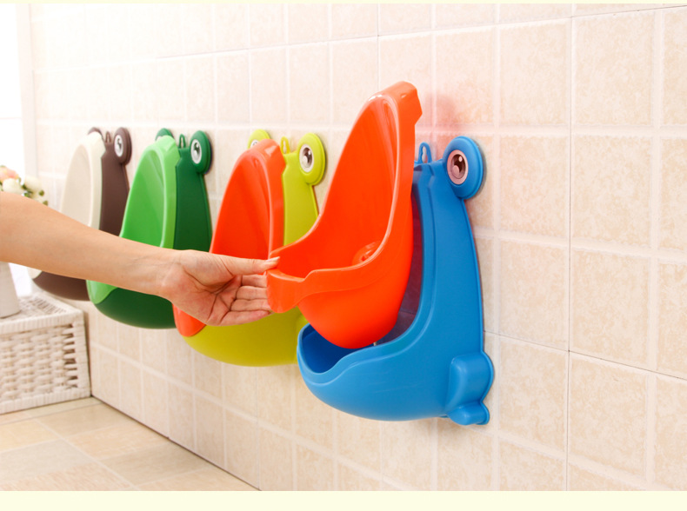
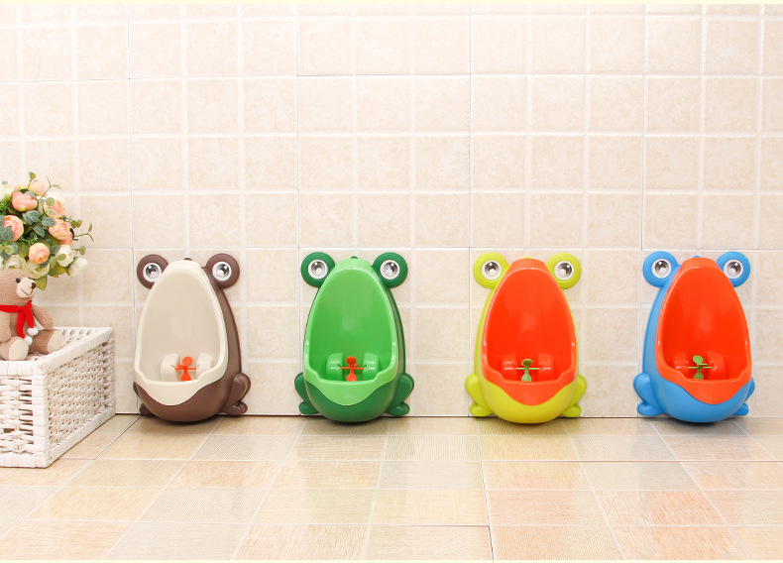
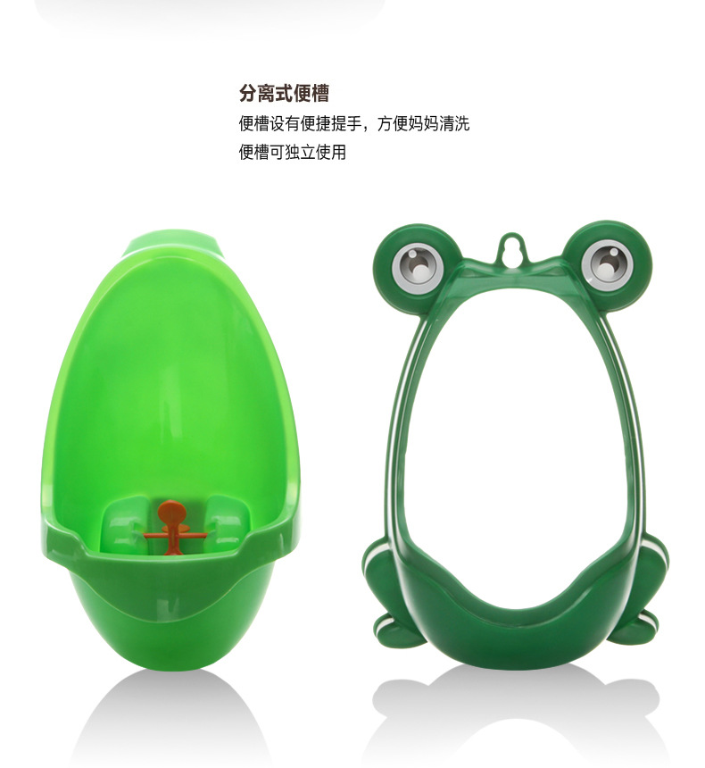
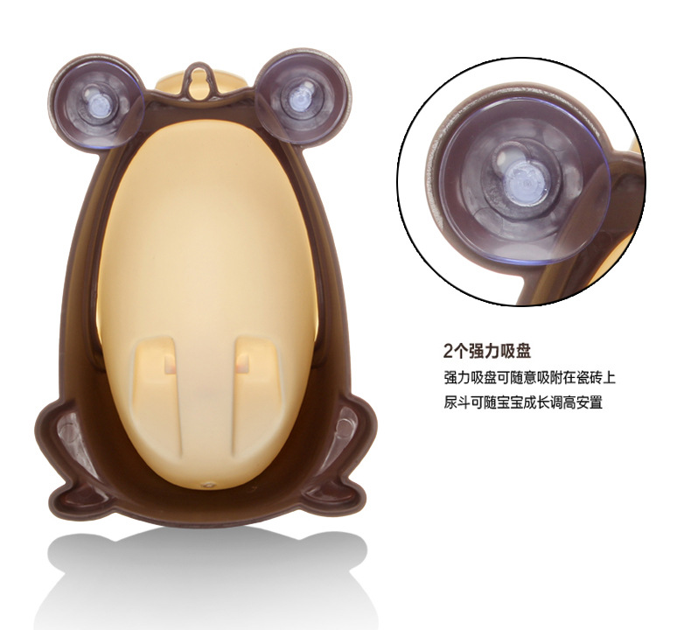
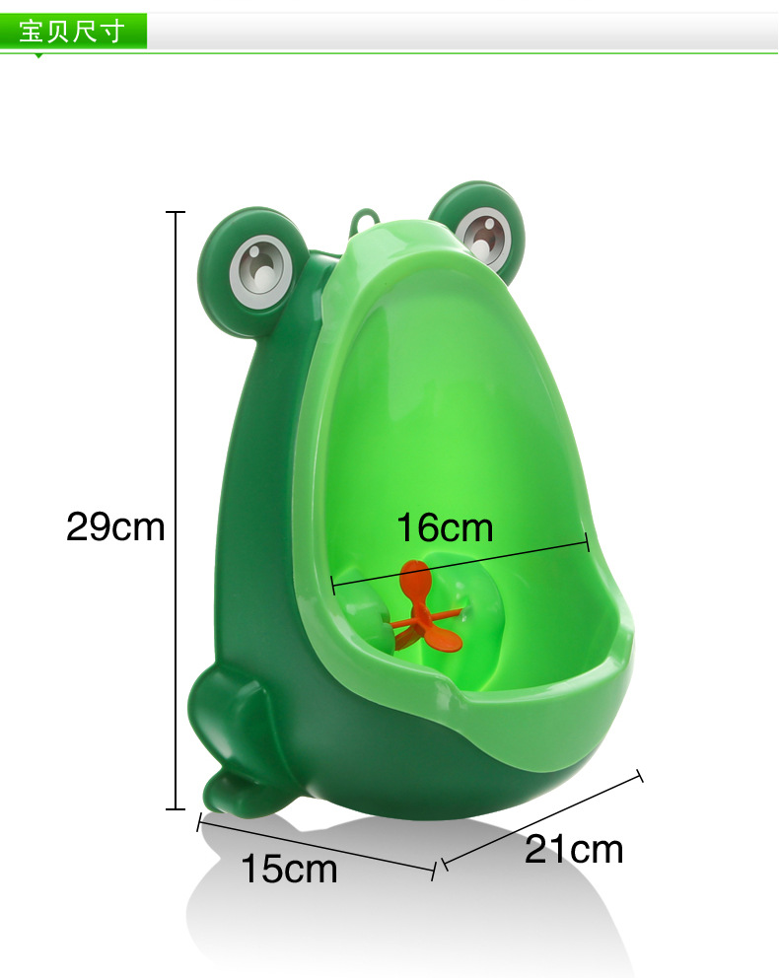
青蛙小便器
Frog urinal
颜色：绿色/蓝色/咖色/黄色
Color: Green blue/coffee/yellow
净重：0.28KG
Net weight:0.28KG
毛重：0.28KG
Grossweight:0.28KG
材质：PP
Material:PP
包装尺寸：56*40*58CM
Packing size: 56*40*58CM
装箱数：24件
Packing number: 24 piece
包装细节：OPP袋子装+入纸箱
Packing details: OPP bag+carton
40Q高柜装货数量：12500套
40Q high container loading quantity: 12500 sets

